Slide 1
12-4
These materials are by the Kongki Ka Project and are made available to you under the terms of the Creative Commons Attribution ShareAlike license 4.0.
You have permission to share and redistribute these materials in any format and to make reasonable revisions and adaptations of this translation, provided that:
You include the above licence and source information.
If you redistribute these materials or create derivatives, you must distribute your contributions under the same license as the original.
The Holy Bible, Berean Standard Bible, BSB is produced in cooperation with Bible Hub, Discovery Bible, OpenBible.com, and the Berean Bible Translation Committee. This text of God's Word has been dedicated to the public domain.
Tibetan text is from the The Holy Bible in Modern Literary Tibetan, New Tibetan Bible translation.
This translation is made available under the terms of the Creative Commons Attribution-NonCommercial-NoDerivatives 4.0 International license.
Notes:
checked

Slide 2
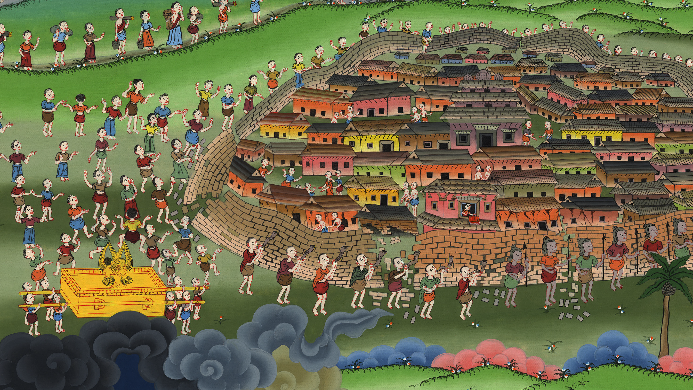
ཡོ་ཤུ་ཨ 6
གྲོང་ཁྱེར་ཡེ་རི་ཀོ་ཤོར་བ།

Slide 3
Capture of Jericho – Joshua 5:13 – 6:25 (3rd from Top)
ཡོ་ཤུ་ཨ 5-6
གྲོང་ཁྱེར་ཡེ་རི་ཀོ་ཤོར་བ།

Slide 4
ཡོ་ཤུ་ཨ 5-6
གྲོང་ཁྱེར་ཡེ་རི་ཀོ་ཤོར་བ།
This work is licensed under a Creative Commons Attribution-ShareAlike 4.0 International License

Slide 5
6:1ཡེས་ར་ཨེལ་པ་རྣམས་ཀྱི་ཕྱིར་ཡེ་རུ་ཀོ་ཡི་མཁར་སྒོ་ནི་བརྟན་པོར་བརྒྱབ་ཅིང་འགྲོ་འོང་བྱེད་མཁན་མེད་པ་རེད།
6:1Now Jericho was tightly shut up because of the Israelites. No one went out anzd no one came in.

Slide 6
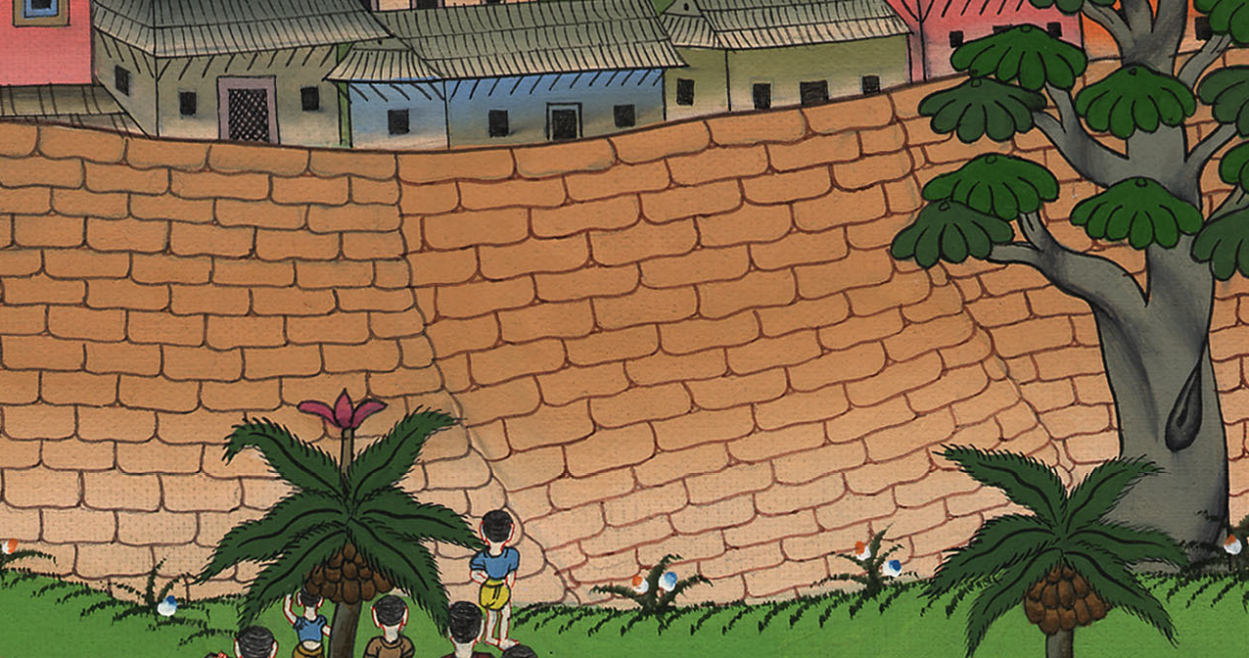
ཡོ་ཤུ་ཨ 6:1

Slide 7
2And the Lord said to Joshua, “Behold, I have delivered Jericho into your hand, along with its king and its mighty men of valor.
2དཀོན་མཆོག་ཡ་ཝཱེས་ཡོ་ཤུ་ཨ་ལ་སྐུལ་སློང་གནང་སྟེ་འདི་སྐད་དུ། ལྟོས་དང་། བདག་གིས་ཡེ་རུ་ཀོ་དང་དེའི་རྒྱལ་པོ། དེ་མིན་དཔའ་བོ་རྩལ་ཅན་ཐམས་ཅད་ཁྱོད་ཀྱི་ལག་ཏུ་སྤྲད་ཟིན་པ་ཡིན།

Slide 8
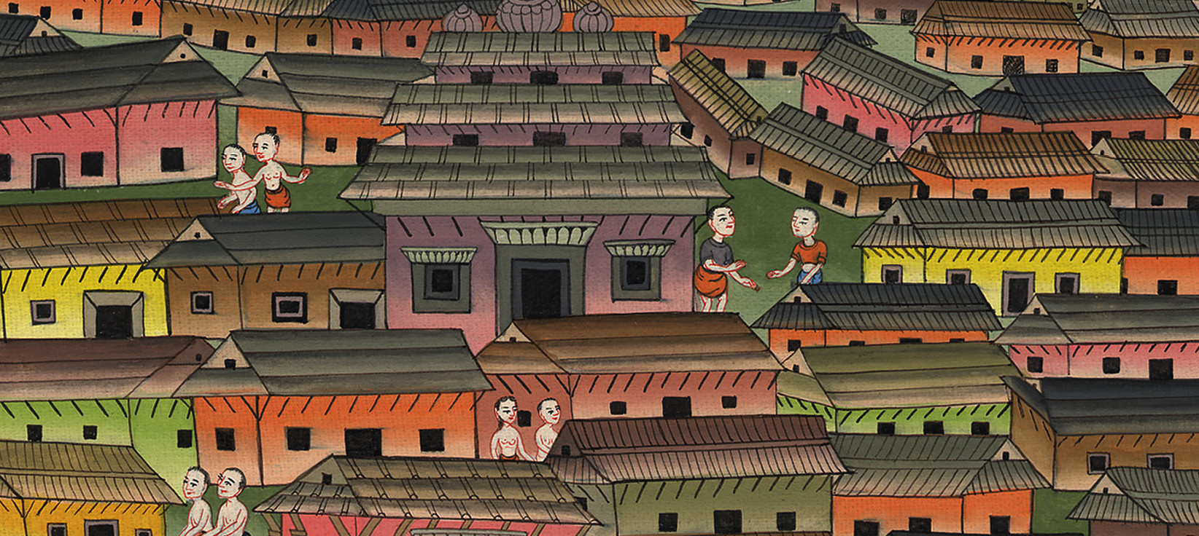
ཡོ་ཤུ་ཨ 6:2

Slide 9
3March around the city with all the men of war, circling the city one time. Do this for six days.
3ཁྱོད་ཚོའི་དམག་མི་ཐམས་ཅད་ཀྱིས་མཁར་འདིར་སྐོར་བ་རྒྱག་དགོས་པ་སྟེ། ཉིན་རེར་སྐོར་བ་རེ་རྒྱག་དགོས་པ་དང་། ཉིན་དྲུག་གི་རིང་ལ་དེ་ལྟར་བྱེད་དགོས།

Slide 10
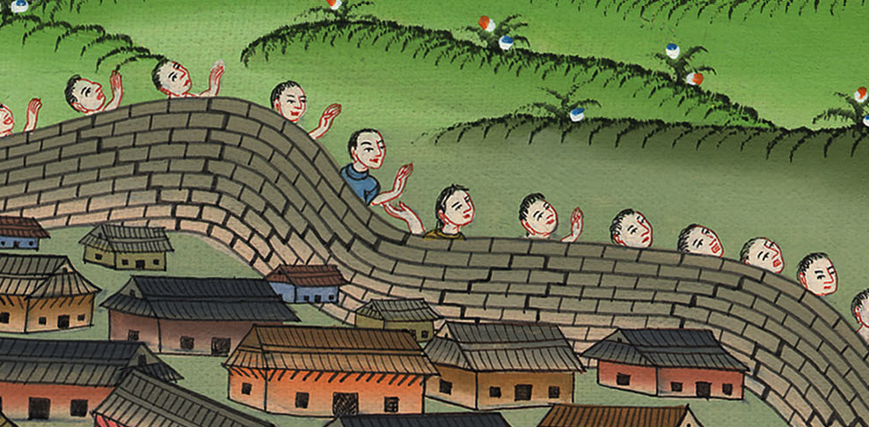
ཡོ་ཤུ་ཨ 6:3

Slide 11
6ནུན་གྱི་བུ་ཡོ་ཤུ་ཨ་ཡིས་མཆོད་དཔོན་རྣམས་བོས་ཡོང་ནས་དེ་དག་ལ། ཁྱོད་རྣམས་ཀྱིས་ཞལ་ཆད་ཀྱི་ཤུར་སྒམ་འཁུར་ལ་ཤོག མཆོད་དཔོན་བདུན་གྱིས་ལུག་གི་རྭ་དུང་བདུན་ཁྱེར་ནས་དཀོན་མཆོག་ཡ་ཝཱེའི་ཞལ་ཆད་ཀྱི་ཤུར་སྒམ་གྱི་སྔོན་དུ་བསྐྱོད་དགོས་ཞེས་བསྒོས་ཤིང་།
6So Joshua son of Nun summoned the priests and said, “Take up the ark of the covenant and have seven priests carry seven rams’ horns in front of the ark of the Lord.”

Slide 12
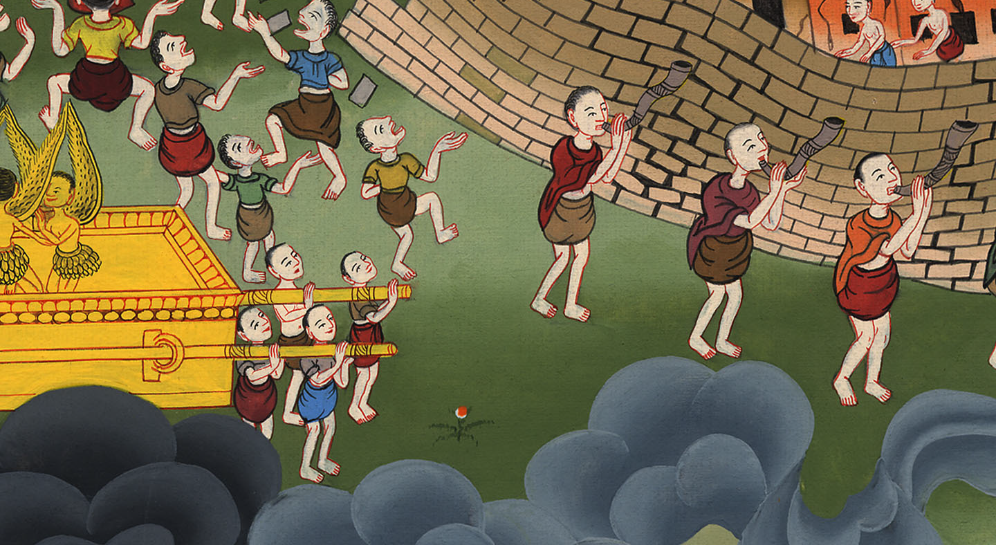
ཡོ་ཤུ་ཨ 6:6

Slide 13
7And he told the people, “Advance and march around the city, with the armed troops going ahead of the ark of the Lord.”
7ཡང་འབངས་མི་རྣམས་ལ། ཁྱོད་རྣམས་སྔོན་དུ་སོང་ནས་མཁར་ལ་སྐོར་བ་རྒྱོབ་ཅིག མཚོན་ཆ་འཛིན་མཁན་རྣམས་ནི་དཀོན་མཆོག་ཡ་ཝཱེའི་ཞལ་ཆད་ཀྱི་ཤུར་སྒམ་གྱི་སྔོན་དུ་བསྐྱོད་དགོས་ཞེས་སྨྲས་སོ། །

Slide 14
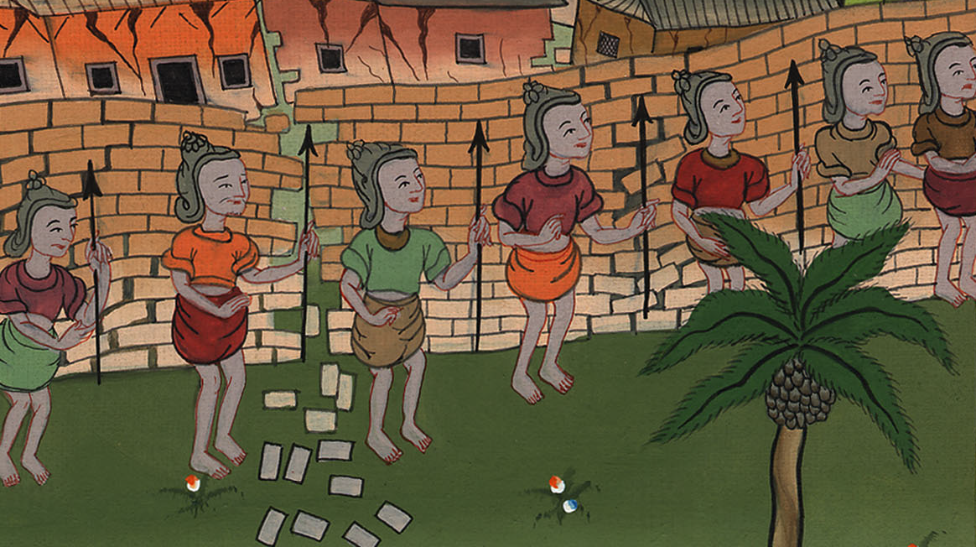
ཡོ་ཤུ་ཨ 6:7

Slide 15
10But Joshua had commanded the people: “Do not give a battle cry or let your voice be heard; do not let one word come out of your mouth until the day I tell you to shout. Then you are to shout!”
10ཡོ་ཤུ་ཨ་ཡིས་འབངས་མི་རྣམས་ལ། བདག་གིས་ཁྱོད་རྣམས་ལ་སྐད་རྒྱག་པར་བསྒོ་བའི་ཉིན་མོའི་བར་དུ་ཁྱོད་རྣམས་ཀྱིས་སྐད་རྒྱག་མི་རུང་ལ་སྐད་འདོན་ཡང་མི་རུང་། ཐ་ན་སྐད་ཆ་ཚིག་གཅིག་ཀྱང་ཁྱོད་རྣམས་ཀྱི་ངག་ལས་འཆོར་མི་རུང་སྟེ། སྐབས་དེར་སླེབས་ཚེ་ད་གཟོད་སྐད་རྒྱག་དགོས་ཞེས་བསྒོས།

Slide 16
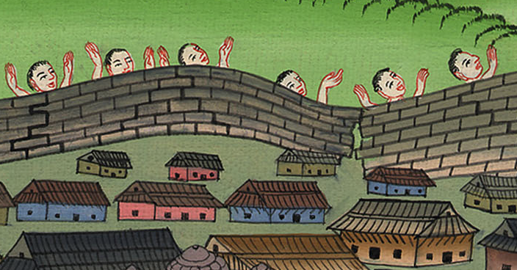
ཡོ་ཤུ་ཨ 6:10

Slide 17
11So he had the ark of the Lord carried around the city, circling it once. And the people returned to the camp and spent the night there.
11དེ་ལྟར་ཁོས་དཀོན་མཆོག་ཡ་ཝཱེའི་ཞལ་ཆད་ཀྱི་ཤུར་སྒམ་མཁར་ལ་སྐོར་དུ་བཅུག་པ་དང་། མཁར་ལ་སྐོར་བ་གཅིག་བརྒྱབ་ཅིང་། མི་རྣམས་ཕྱིར་སྒར་ས་རུ་སླེབས་ནས་དེར་ཞག་སྡོད་བྱས།

Slide 18
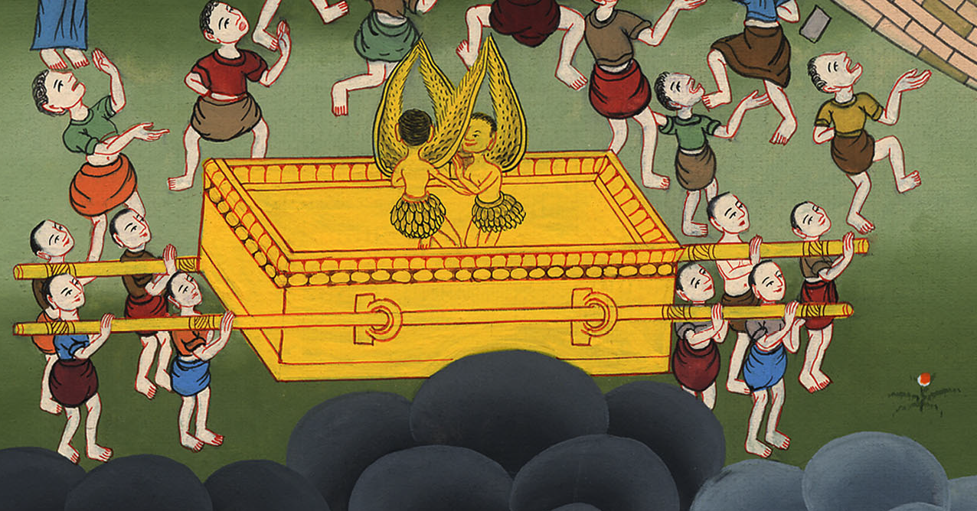
ཡོ་ཤུ་ཨ 6:11

Slide 19
14So on the second day they marched around the city once and returned to the camp. They did this for six days.
14ཉིན་གཉིས་པར་འབངས་རྣམས་ཀྱིས་མཁར་ལ་སྐོར་བ་ཐེངས་གཅིག་བརྒྱབ་ནས་ཕྱིར་སྒར་ས་རུ་ལོག་ཅིང་། ཉིན་དྲུག་གི་རིང་ལ་དེ་ལྟར་བྱས་སོ། །

Slide 20
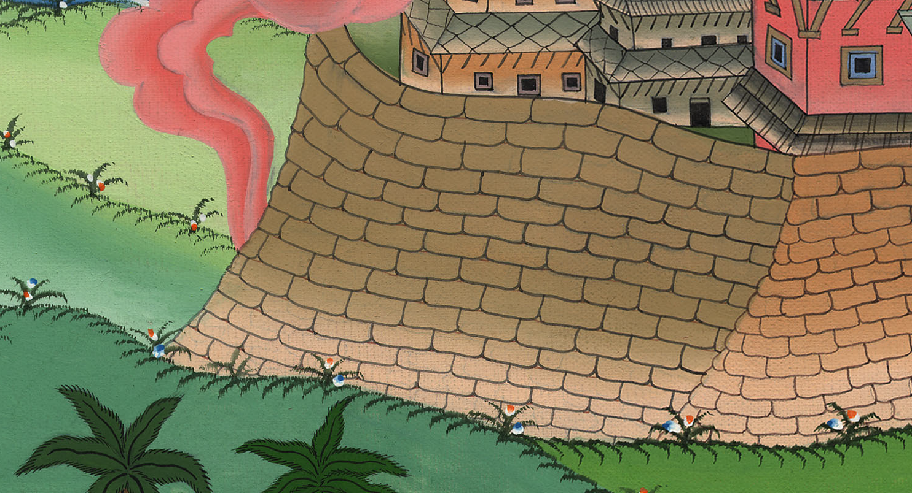
ཡོ་ཤུ་ཨ 6:14

Slide 21
15Then on the seventh day, they got up at dawn and marched around the city seven times in the same manner. That was the only day they circled the city seven times.
15ཉིན་བདུན་པའི་ཞོགས་པར། སྐྱ་རེངས་ཤར་དུས་སུ་ཁོ་རྣམས་ཡར་ལངས་ནས་སྔར་བཞིན་མཁར་ལ་སྐོར་བ་ཐེངས་བདུན་བརྒྱབ། ཉིན་དེ་ཁོ་ནར་མཁར་ལ་སྐོར་བ་ཐེངས་བདུན་བརྒྱབ།

Slide 22
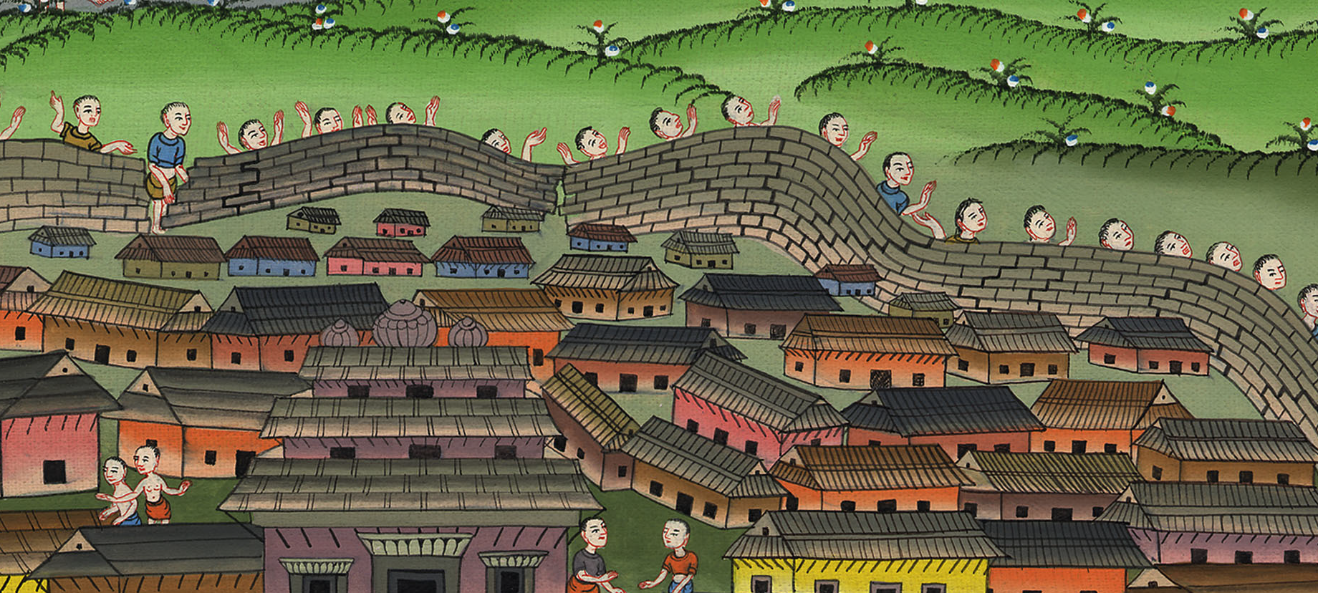
ཡོ་ཤུ་ཨ 6:15

Slide 23
16After the seventh time around, the priests blew the horns, and Joshua commanded the people, “Shout! For the Lord has given you the city!
16ཐེངས་བདུན་པར་སླེབས་ནས་མཆོད་དཔོན་རྣམས་ཀྱིས་རྭ་དུང་འབུད་སྐབས། ཡོ་ཤུ་ཨ་ཡིས་འབངས་མི་རྣམས་ལ། དཀོན་མཆོག་ཡ་ཝཱེས་མཁར་འདི་ཁྱོད་རྣམས་ལ་སྤྲད་ཟིན་པས་སྐད་རྒྱོབ་ཅིག

Slide 24
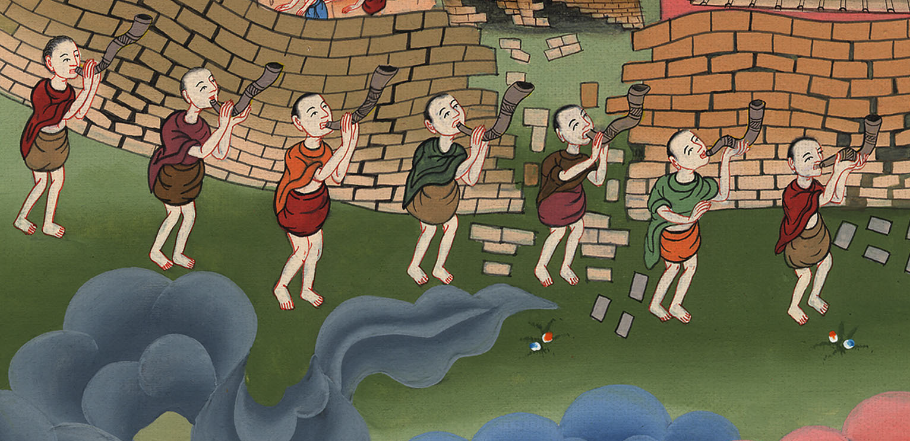
ཡོ་ཤུ་ཨ 6:16

Slide 25
20So when the rams’ horns sounded, the people shouted. When they heard the blast of the horn, the people gave a great shout, and the wall collapsed. Then all the people charged straight into the city and captured it.
20དེ་ནས་འབངས་མི་རྣམས་ཀྱིས་སྐད་བརྒྱབ་ཅིང་མཆོད་དཔོན་རྣམས་ཀྱིས་ཀྱང་རྭ་དུང་བུས། འབངས་མི་རྣམས་ཀྱིས་རྭ་དུང་སྐད་ཐོས་པ་དང་སྐད་ཆེན་པོ་བརྒྱབ་པས། མཁར་གྱི་ལྕགས་རི་བརྡིབས་པ་དང་འབངས་རྣམས་ཡར་མཁར་གྱི་ནང་དུ་སོང་ཞིང་། མི་རེ་རེ་ཐད་ཀར་མདུན་དུ་བསྐྱོད་ནས་མཁར་བླངས་པ་དང་།

Slide 26
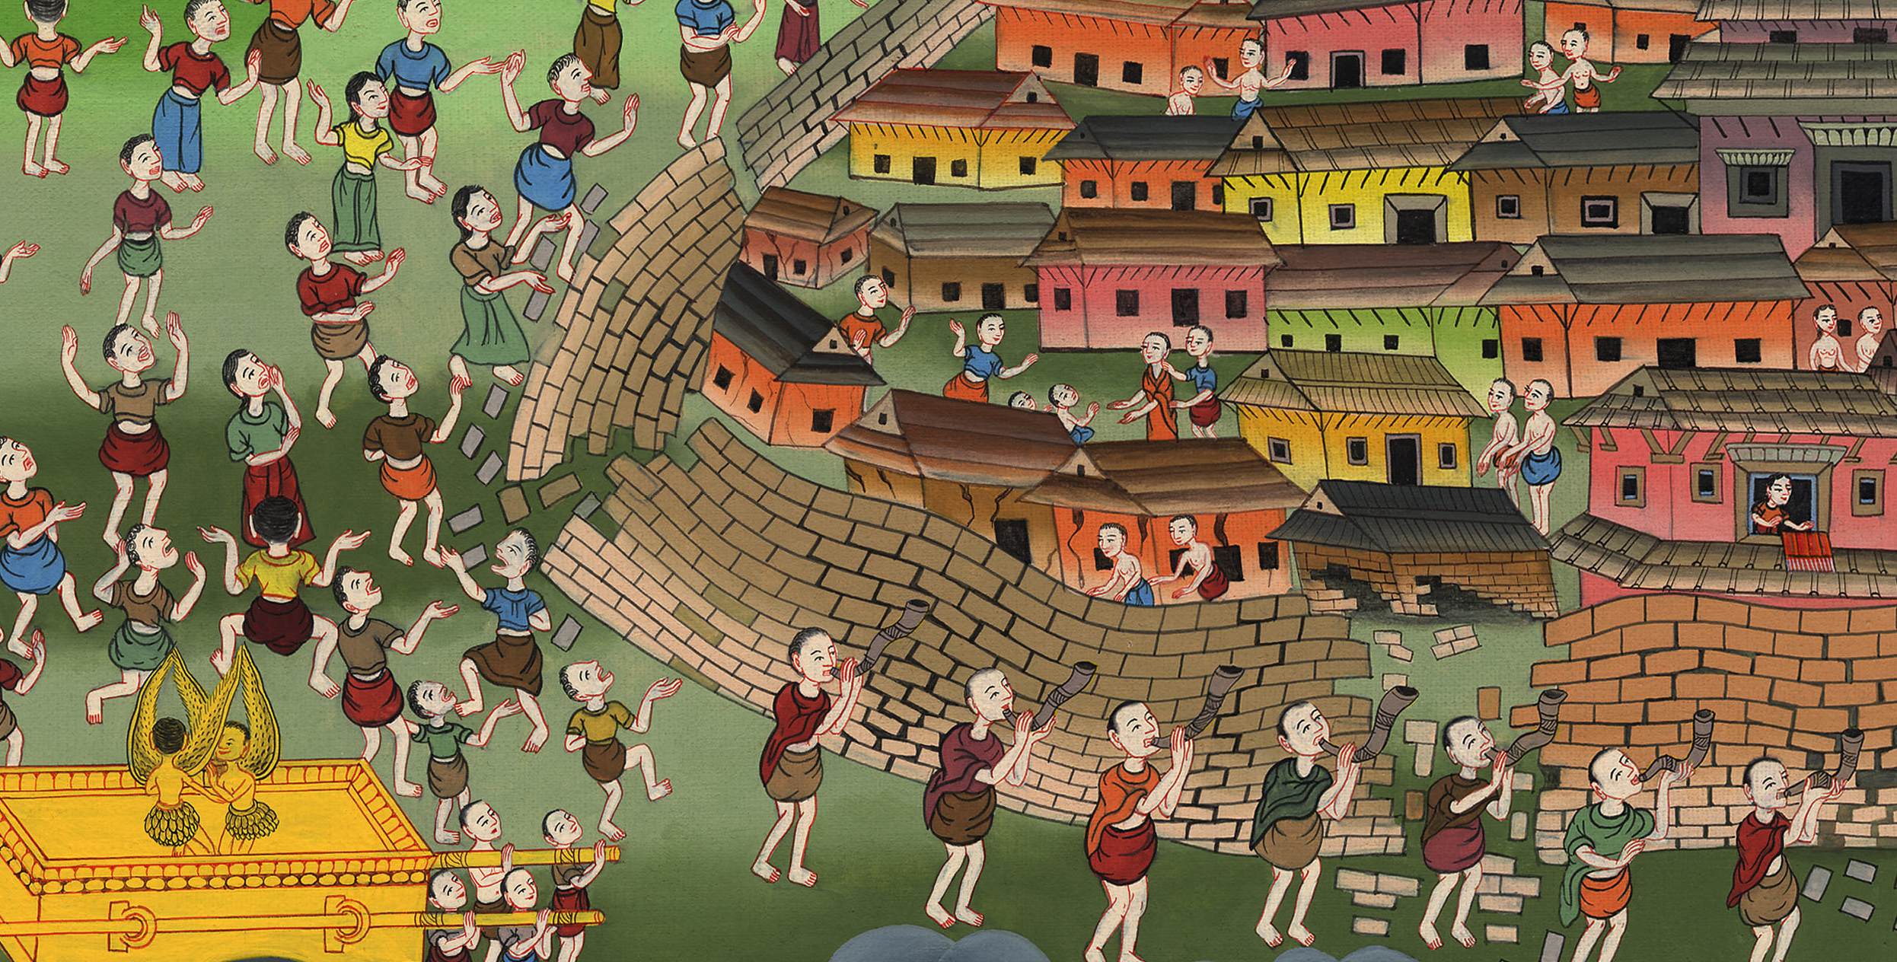
ཡོ་ཤུ་ཨ 6:20

Slide 27
21At the edge of the sword they devoted to destruction everything in the city—man and woman, young and old, oxen, sheep, and donkeys.
21ཡང་མཁར་གྱི་ནང་དུ་ཡོད་པ་ཐམས་ཅད་དེ་ཕོ་མོ་རྒན་གཞོན་དང་། བ་གླང་དང་ལུག བོང་བུ་བཅས་སུ་དང་གང་ཡིན་ཡང་ཐམས་ཅད་གྲི་ཡིས་གཙང་གསོད་བྱས་སོ། །

Slide 28
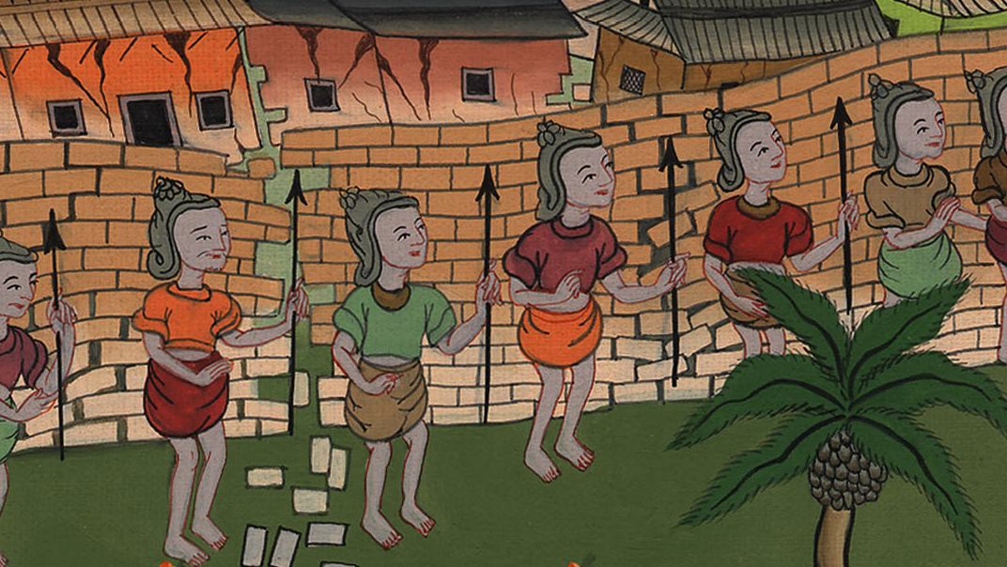
ཡོ་ཤུ་ཨ 6:21

Slide 29
22Meanwhile, Joshua told the two men who had spied out the land, “Go into the house of the prostitute and bring out the woman and all who are with her, just as you promised her.”
22ཡོ་ཤུ་ཨ་ཡིས་ཡུལ་དེར་ལྟ་ཉུལ་བྱེད་མཁན་མི་གཉིས་ལ། ཁྱོད་རྣམས་སྨད་འཚོང་མ་དེའི་ཁྱིམ་དུ་སོང་ནས། ཁྱོད་ཚོས་ཁོ་མོ་ལ་ཇི་ལྟར་དམ་བཅས་པ་བཞིན་དུ། བུད་མེད་དེ་དང་ཁོ་མོའི་ནང་མི་ཐམས་ཅད་དེ་ནས་ཕྱི་རུ་ཁྲིད་ཤོག་ཅེས་བསྒོས་པ་ལ།

Slide 30
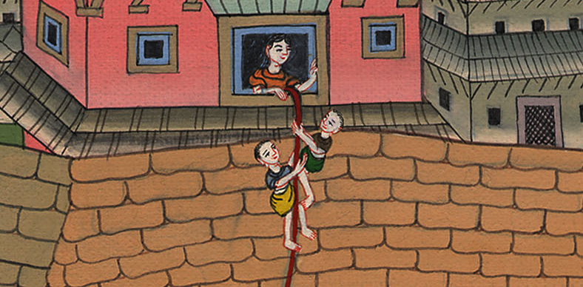
ཡོ་ཤུ་ཨ 6:22

Slide 31
23ལྟ་ཉུལ་བྱེད་མཁན་གཞོན་ནུ་དེ་གཉིས་ནང་དུ་ཕྱིན་ཅིང་། རཱ་ཧབ་དང་ཁོ་མོའི་ཕ་མ། ཕུ་ནུ། ཁོ་མོ་ལ་ཅི་ཞིག་ཡོད་པ་ཐམས་ཅད་དང་། དེར་མ་ཟད་ཁོ་མོའི་ནང་མི་དང་བཅས་ཚང་མ་ཕྱི་རུ་ཁྲིད་ཡོང་ནས་ཡེས་ར་ཨེལ་པའི་སྒར་གྱི་ཕྱི་རོལ་ཏུ་བཀོད་སྒྲིག་བྱས།
23So the young men who had checked out the land went into Rahab’s house. They brought her out along with her parents and brothers and sisters. ...

Slide 32
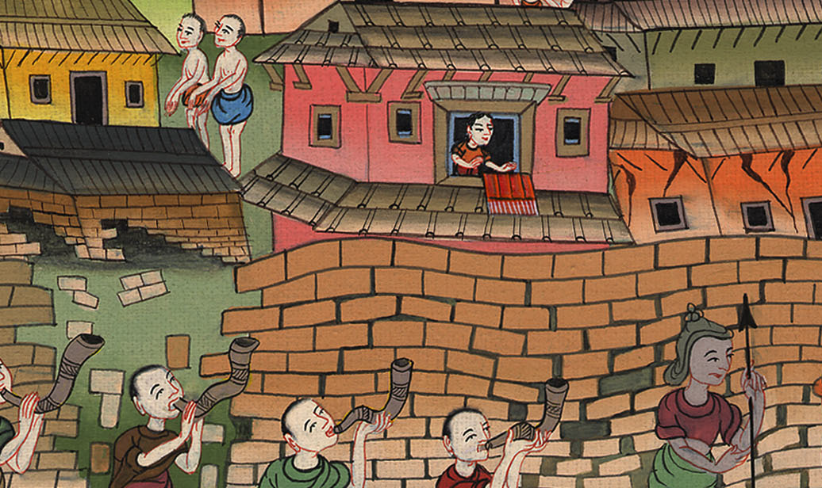
ཡོ་ཤུ་ཨ 6:23

Slide 33
This is how the Israelites won their first battle as they entered the promised land

